Slide 1
Motor Gráfico 3D con Raycasting y SFML
Camilo Gómez Zapata

Slide 2
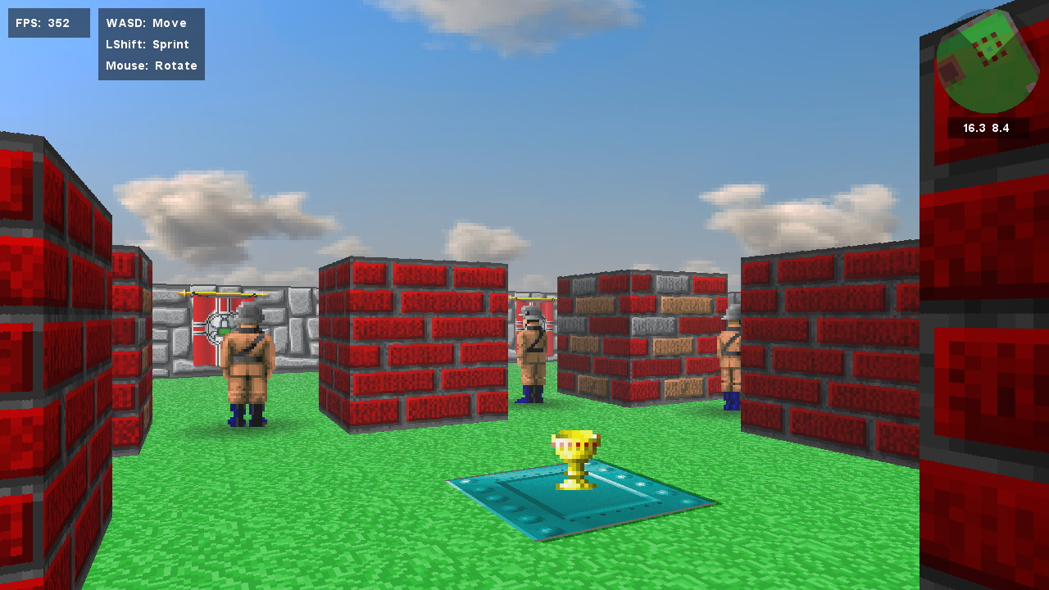
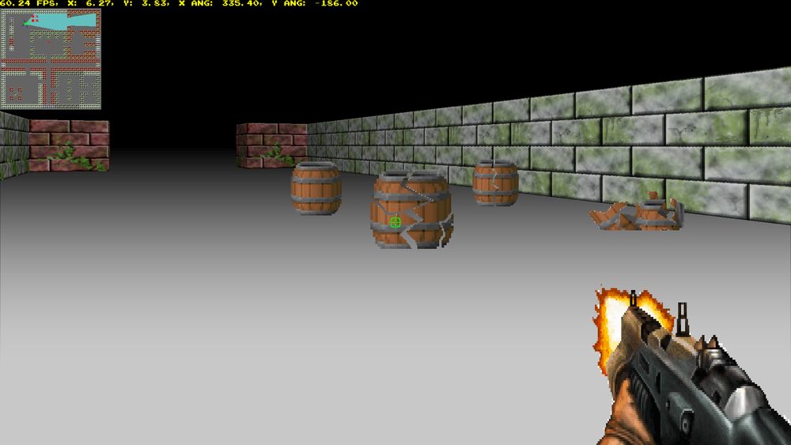
Ejemplos de raycaster

Slide 3
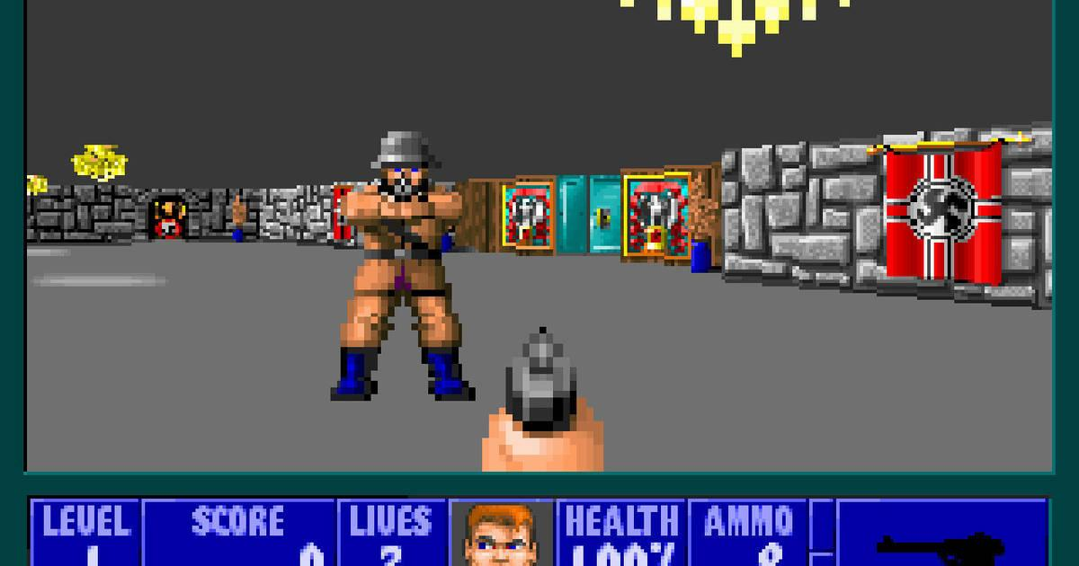
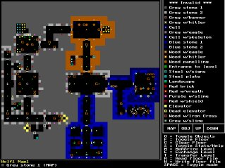
Objetivo del problema
Crear una representación 3D de un mundo con base en un mapa 2D

Slide 4
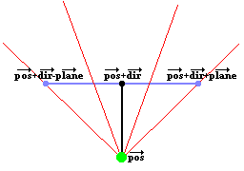
Descripción del jugador
Coordenadas del jugador dentro del mundo:

Slide 5
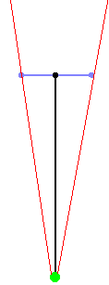
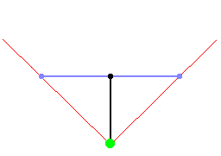

Ángulo de visión
También conocido como FOV. Ángulo corto, ángulo medio y ángulo amplio:

Slide 6
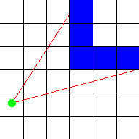
Descripción del raycasting
Consiste en iterar sobre el ángulo de visión y lanzar rayos hasta impactar paredes:
for x in screenWidth:
castRay();
measureImpact();
drawLineBasedOnImpactDistance();

Slide 7
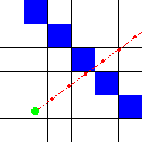
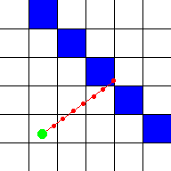
Formas de lanzamiento de rayos
Se lanza por pasos. Pasos muy amplios resulta en pasar el objetivo. Hay que acortar el paso para interceptar.

Slide 8
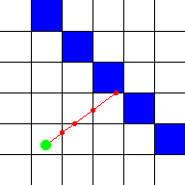
Forma preferida de lanzamiento de rayos
Impactar cada cuadro en la cuadrícula una sola vez:

Slide 9
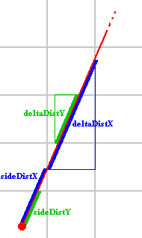
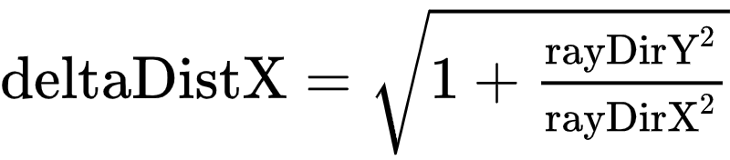
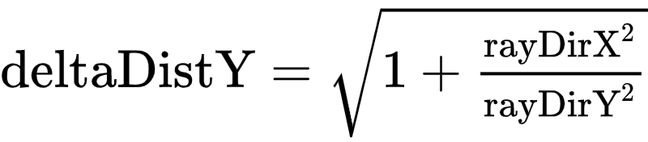
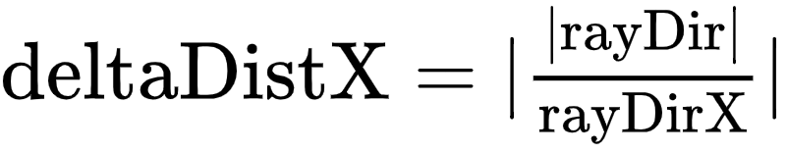
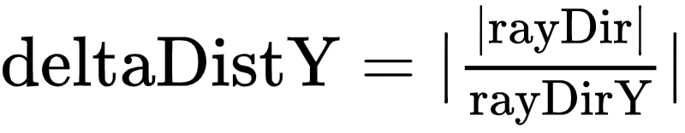
Descripción matemática del rayo
El algoritmo consiste en hallar la distancia que debe recorrer el rayo.
Se simplifica a:

Slide 10
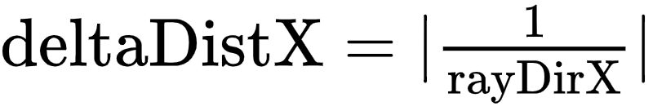
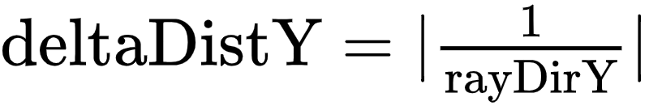
Descripción matemática del rayo
Como solo importa la razón entre ambas y no la distancia total:

Slide 11
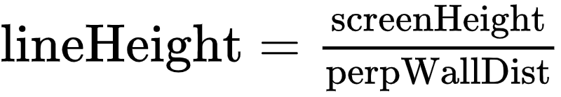
Cálculo de tamaño de paredes
El tamaño de las paredes se calcula haciendo la división con base en el tamaño del rayo.
Si el impacto lo hizo el rayo en el paso de X:
Si el impacto lo hizo el rayo en el paso de Y:
Cálculo del tamaño de la pared:

Slide 12
Referencias
https://en.wikipedia.org/wiki/Ray_casting
https://lodev.org/cgtutor/raycasting.html
https://www.youtube.com/watch?v=8XnQq28TRZY

